Slide 1
МБОУ ЭКЛ г. Новосибирск 2019 г.
«Дорожная безопасность»
Автор: Бондаренко Татьяна Михайловна
учитель начальных классов

Slide 2
ДОРОЖНАЯ БЕЗОПАСНОСТЬ

Slide 3
Светофор
Светофор – техническое устройство, служащее для регулирования движения транспортных средств и пешеходов.
Светофоры бывают транспортными и пешеходными. Транспортный светофор регулирует движение транспортных средств, у него три сигнала – красный, жёлтый и зелёный.
Пешеходный светофор регулирует движение пешеходов. У него два сигнала – красный и зелёный.
Транспортные и пешеходные светофоры, установленные на перекрёстках и пешеходных переходах, действуют согласованно между собой.
Если на транспортном светофоре горит красный или жёлтый сигналы, то на пешеходном светофоре в это время горит зелёный сигнал.

Slide 4
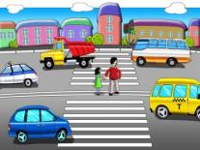
Ты - пешеход
Выйдя из подъезда своего дома, ты становишься пешеходом и имеешь цель движения и место, куда направляешься. Помимо цели, каждый выбирает для пешеходного движения свой маршрут. Маршрут – это путь нашего движения к цели.
Пешеходы становятся участниками дорожного движения, когда они идут по дороге и прилегающим к ней территориям.
Движение пешехода начинается во дворе дома. Пешеходы идут по тротуарам, пересекают проезжую часть дороги во дворе.
Выйдя за пределы двора, пешеходы продолжают идти по тротуарам. Чтобы перейти на другую сторону улицы, они пользуются пешеходными переходами.

Slide 5
Правило №1
Выберите безопасное место для перехода.
Если вблизи нет пешеходного перехода или перехода со светофором, выберите место, откуда хорошо видно дорогу во всех направлениях.
Не пытайтесь пробраться на дорогу между стоящими машинами. Важно, чтобы не только вы хорошо видели дорогу, но и чтобы вас хорошо было видно любому водителю. Выбрав подходящее для перехода место, постойте, осмотритесь...

Slide 6
Правило №2
Перед переходом обязательно остановитесь, прежде чем ступить на проезжую часть, и внимательно осмотрите дорогу.
Стоять нужно у края тротуара, немного отступив от бордюра — так, чтобы видеть приближение машин....

Slide 7
Правило №3
Осмотритесь и прислушайтесь.
Машина может выехать неожиданно.
Но если быть внимательным, «держать ушки на макушке», можно услышать приближение машины еще до того, как она станет видна...

Slide 8
Правило №4
Если приближается машина, пропустите ее, затем снова осмотритесь и прислушайтесь, нет ли поблизости других автомобилей.
Когда машина проедет, необходимо снова осмотреться. В первые секунды она может заслонить собой автомобиль, который едет ей навстречу. Не заметив его, можно попасть в «ловушку»…

Slide 9
Правило №5
Не выходите на проезжую часть, пока не убедитесь, что у вас достаточно времени для перехода.
Только удостоверившись в полной безопасности, не спеша, переходите улицу.
Пересекайте ее только под прямым углом...

Slide 10
Правило №6
Переходя улицу, продолжайте наблюдение за дорогой, чтобы вовремя заметить изменение обстановки.
Обстановка на дороге быстро меняется: стоявшие машины могут поехать, ехавшие прямо — повернуть; из переулка, из двора или из-за поворота могут вынырнуть новые машины...

Slide 11
Правило №7
Если во время перехода вдруг возникло препятствие для обзора (например, остановилась из-за неисправности машина), осторожно выглянув из-за нее, осмотрите остаток пути.
При необходимости отступите назад.
Вести себя нужно так, чтобы вас хорошо видели проезжающие водители...

Slide 12
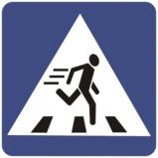
Пешеходные переходы
Пешеходный переход служит для перехода через дорогу.
На наличие пешеходного перехода указывает дорожный знак в виде голубого квадрата с шагающим человечком.
Дорожная разметка «зебра» указывает место расположения пешеходного перехода на проезжей части дороги.
Если на пешеходном переходе установлен светофор, то пешеходный переход называется регулируемым.
Если на пешеходном переходе светофора нет, то он называется нерегулируемым.
Дорожный знак и дорожная разметка показывают место пешеходного перехода на дороге.
Переход нужно делать по правилам!

Slide 13
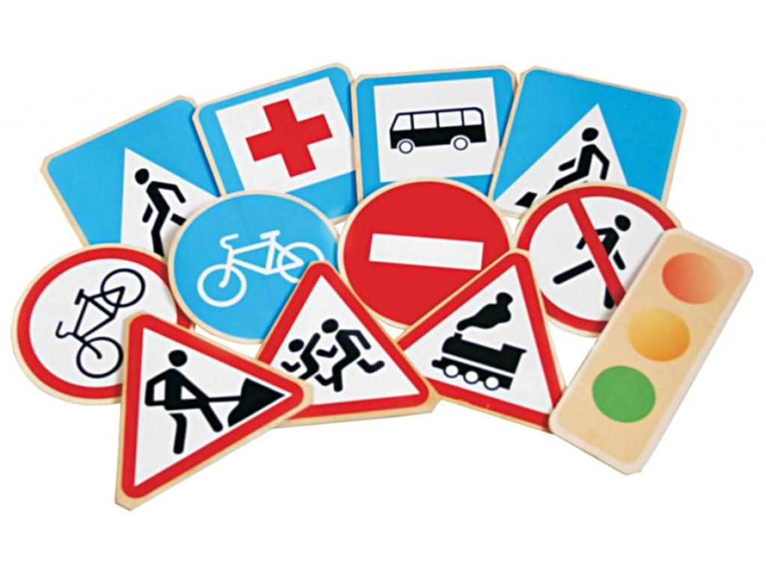
Дорожные знаки

Slide 14
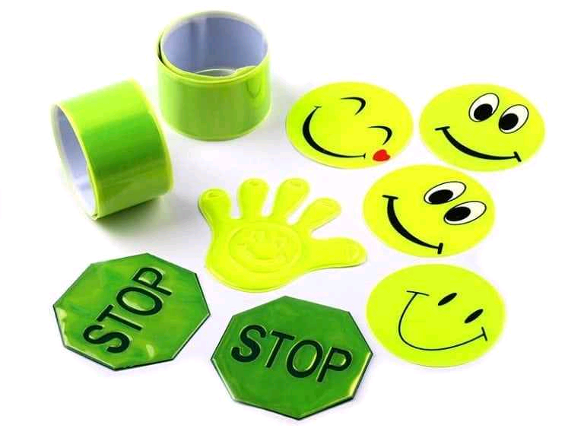
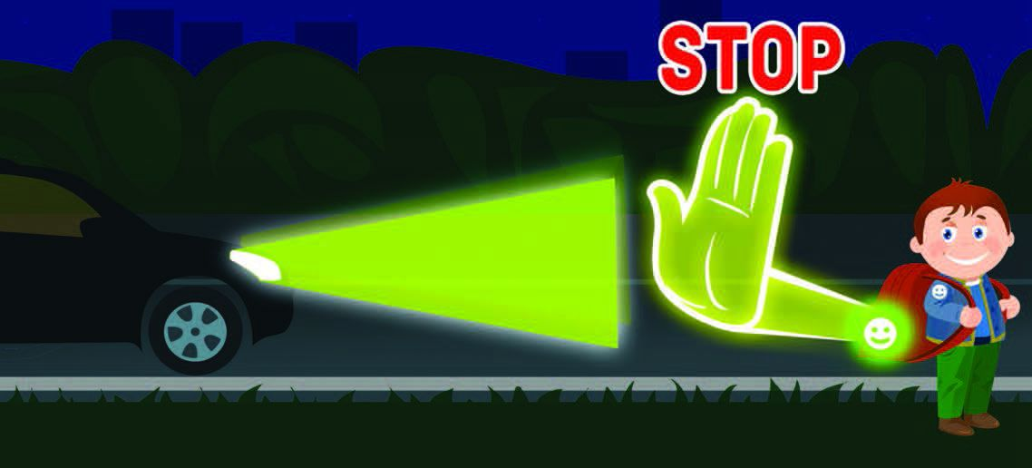
Световозвращающие элементы

Slide 15
Используемая литература
http://yandex.ru/images/search?text
http://www.tvoyrebenok.ru/rules_of_traffic_to_children.shtml
http://pochemu4ka.ru/load/doshkolnoe_obrazovanie/pravila_dorozhnogo_dvizhenija/182
http://mir.pravo.by/library/azbuka/azbukadorbez/traffic-rules/
https://www.gibdd.ru/news/federal/211496/

